Slide 1

结合微信小程序
和 APP 的校园“微代”服务平台设计中期答辩
Design of campus "micro-generation" service platform combining WeChat small program and APP
答辩人：马千里
导师：于迎霞
Notes:
更多模板请关注：https://haosc.taobao.com

Slide 2

01
课题背景及内容
02
研究思路及过程
目录
03
研究进展及结果
04
解决方案及总结

Slide 3
01
项目背景
研究意义

Slide 4

项目背景
随着大学生的消费水平日益提升，大量的物品被闲置，很多供求需求得不到及时的解决， 校园市场对更加彻底发掘各类闲置物品潜在价值服务需求越来越迫切。同时，在“共享”以及 分享越来越成为主流的消费模式大背景下，二手物品共享、失物招领、学习辅导资料分享、公 益捐赠、电脑技术服务等校园“共享”服务都具有很大的需求。
1
共享成为趋势
2
微代实现共享

Slide 5
项目背景
本“微代”项目旨在设计校园 “信息共享代办”的生活服务平台，可集二手闲置物品共享，学习资料分享及公益等于一体， 为学生提供共享服务。微信小程序是超轻型应用具有无需下载安装即可以 直接使用的特点， 深受青年人的喜爱。但开发者无法 100%将 APP 领域的模式、经验、设计思路全搬到小程序平台中来，故彼此分工、协同成 长，选择结合 APP 和微信小程序设计“微代”服务平台可拾遗补缺。
1
共享成为趋势
2
微代实现共享

Slide 6

研究意义
提高能力
有效培养大学生对科学方法与具体应用实现相结合的 动手能力和应用创新能力、项目的组织能力，掌握 APP 设计、规范的数 据库设计方法，提高 Android 语言开发能力。
智慧校园
随着“互联网+”时代的到来，智慧校园的提出，为推动我校智慧校园的建设， 项目立足 本校实际情况， 开发基于 Android 的 APP 和基于微信的微信小程序的服务平台。
持续发展
基于网络平台实现校内大学生 资源共享，如二手闲置物品，书籍，学习资料等， 实现“共享经济”的蓝图，提高已有资源的利用率，减少浪费，顺应国家可持续发展道路

Slide 7
02
服务器设计
APP设计
小程序设计
微代平台功能

Slide 8
APP设计框架
M 是指业务逻辑模型。 业务逻辑，
数据处理等担任了 Model（业务模型）角色。
模型
Model
V 是指用户界面，XML 界面显示等担任了 View（用户视图）角色。
MAC框架
用户视图
View
C是控制器，Activity 担任任了控制角色。通过接口通信来协同 View和 Model工作。
控制器
Contronller

Slide 9
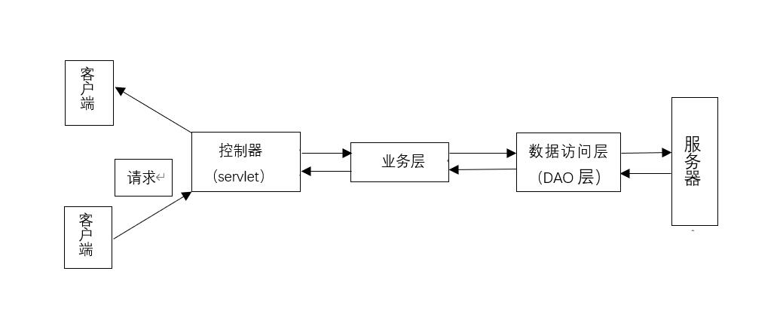
APP设计流程图
模型层：该层主要是业务逻辑的处理、数据库的读写操作、网络访问等操作。
视图层：在 Android 中该层采用资源文件 layout 中的 XML 布局文件来进行界面布局描述。
控制层：在 Android 中该层主要通过 Activity 实现。
APP设计流程图如下图所示：

Slide 10




小程序设计核心
Content层
Navigation层
Mask层
Popout层
内容层，承载页面主要内容。
导航层，位于内容层之上，在用户滑动内容层时可保持位置不动，通常用于承载导航栏等需要固定在页面的元素
蒙层，配合Popout层使用，用于锁定内容层和导航层操作，不单独使用
弹出层，作为内容层和导航层的补充，用于承载弹窗通知、操作菜单、菜单、成功或加载中等状态的Toast，表单报错提示等弹出内容

Slide 11
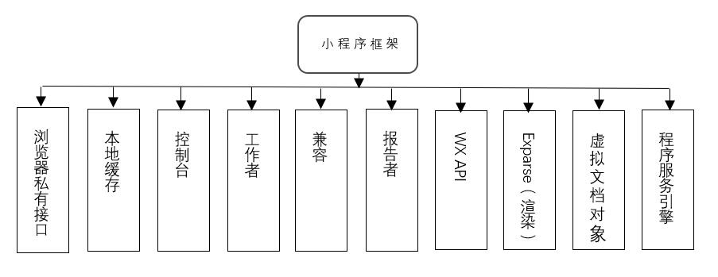
小程序框架图
框架意义：
小程序开发框架的目标是尽可能以简单、高效的方式让开发者可以在微信中开发具
有原生 APP 体验的服务。框架提供了自己的视图层描述语言 WXML 和 WXSS，以及基于
JavaScript 的逻辑层框架。

Slide 12
服务器设计思路
校园微代项目使用 MySQL 管理数据库、Eclipse 作为开发环境来搭建服务器，该服务器运行在 JavaSE 平台之上。
服务器设计使用 SSM 架构，其是 Web 服务器端选择的核心技术。
服务器的大致工作流程：首先由客户端发出请求，服务器端接收到请求后，在服务器端处理相关数据信息，返回客户端处理结果及业务数据。
Spring 管理实务的对象方法采用 DAO 模式，封装持久层方案，Dao 层包含 Mapper.java其由 Mapper.xml 文件实现，实现访问修改数据库的操作；在关系数据库里，数据保存在不同的数据表中，提高存取效率，同时 MySQL 采用优化的 SQL 书写语法,占用内存小，便于操作，提高了系统的运行速度。
Service层调用Dao层文件，实现业务逻辑；客户端具体业务访问 control 层接口，数据接收和发送端口相应创建起来，这些接口用于互联网上所有终端设备和服务器之间的交互。

Slide 13
主要功能展示
二手交易
失物信息公示
资源共享
可扩展功能
微代平台希望成为一个学校二手交易平台，为同学们提供准确的二手闲置物资信息，实现物品的二次利用，达到循环经济的目的
微代平台希望发扬拾金不昧的传统美德，设置发布失物信息功能，减少同学经济损失，促进优良校风的形成。
资源共享主要指学习资源共享如共享四六级视频地址，书籍，考研相关网址，视频等等，提高时间使用效率。
可扩展功能初步包含校园捐赠，公益活动，社团活动，快递代取等等。
01
02
03
04

Slide 14
03
项目进展
完成代码展示
完成成果图展示

Slide 15
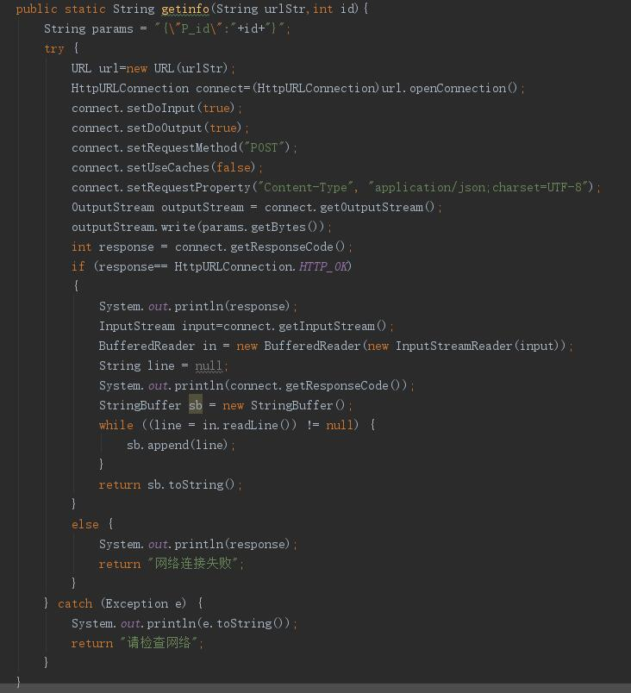
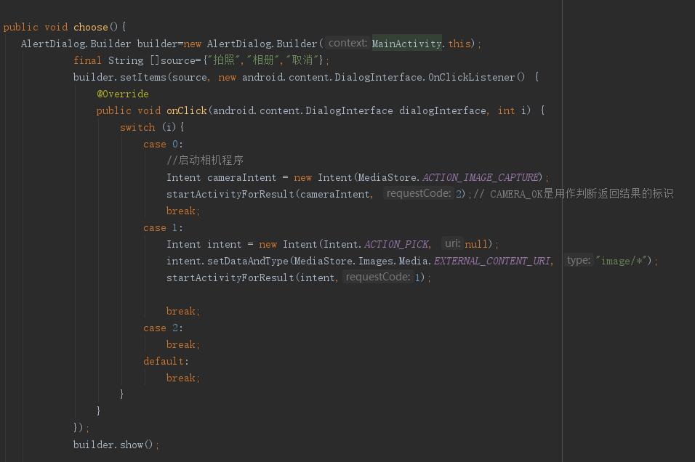
部分代码展示
启动相册和拍照代码
Post方式通信代码

Slide 16
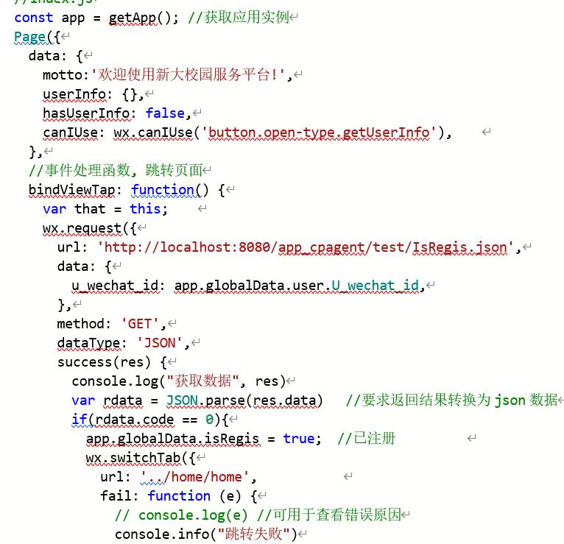
部分代码展示
小程序登录代码
小程序通信代码

Slide 17
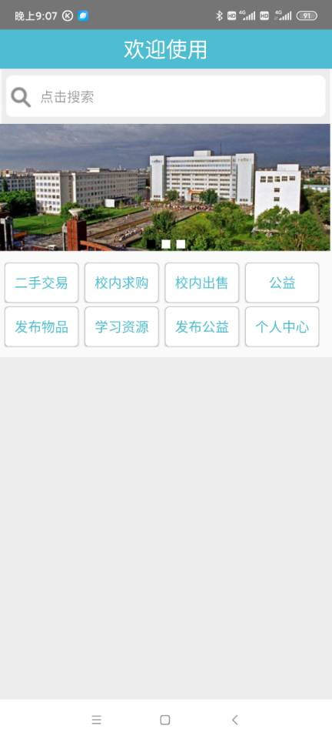
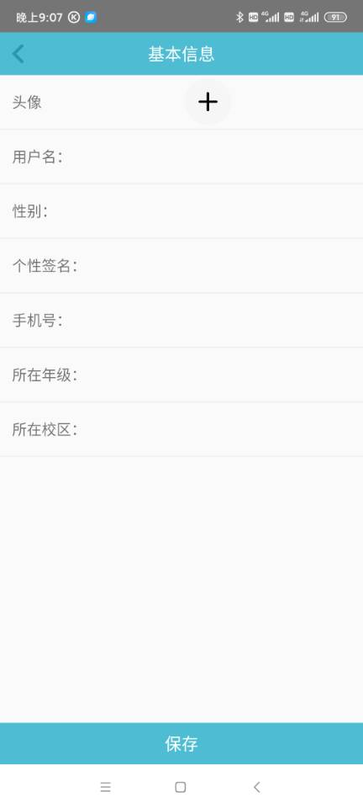
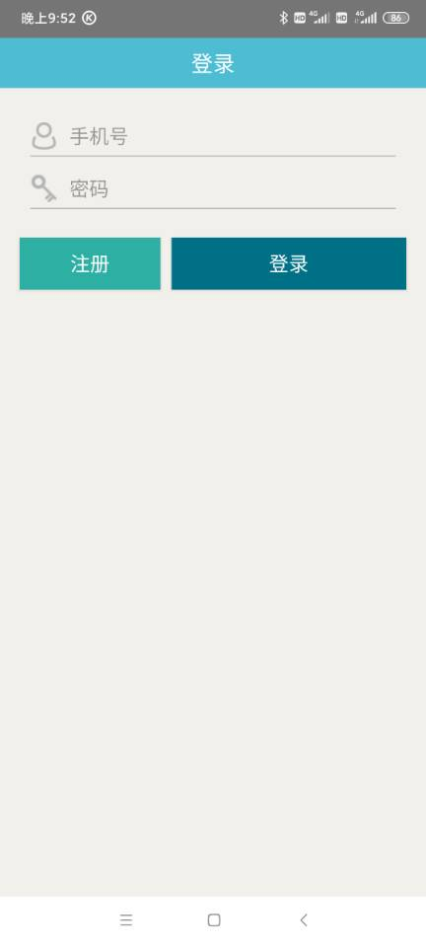
部分成果图展示
主页界面
个人信息界面
登录界面

Slide 18
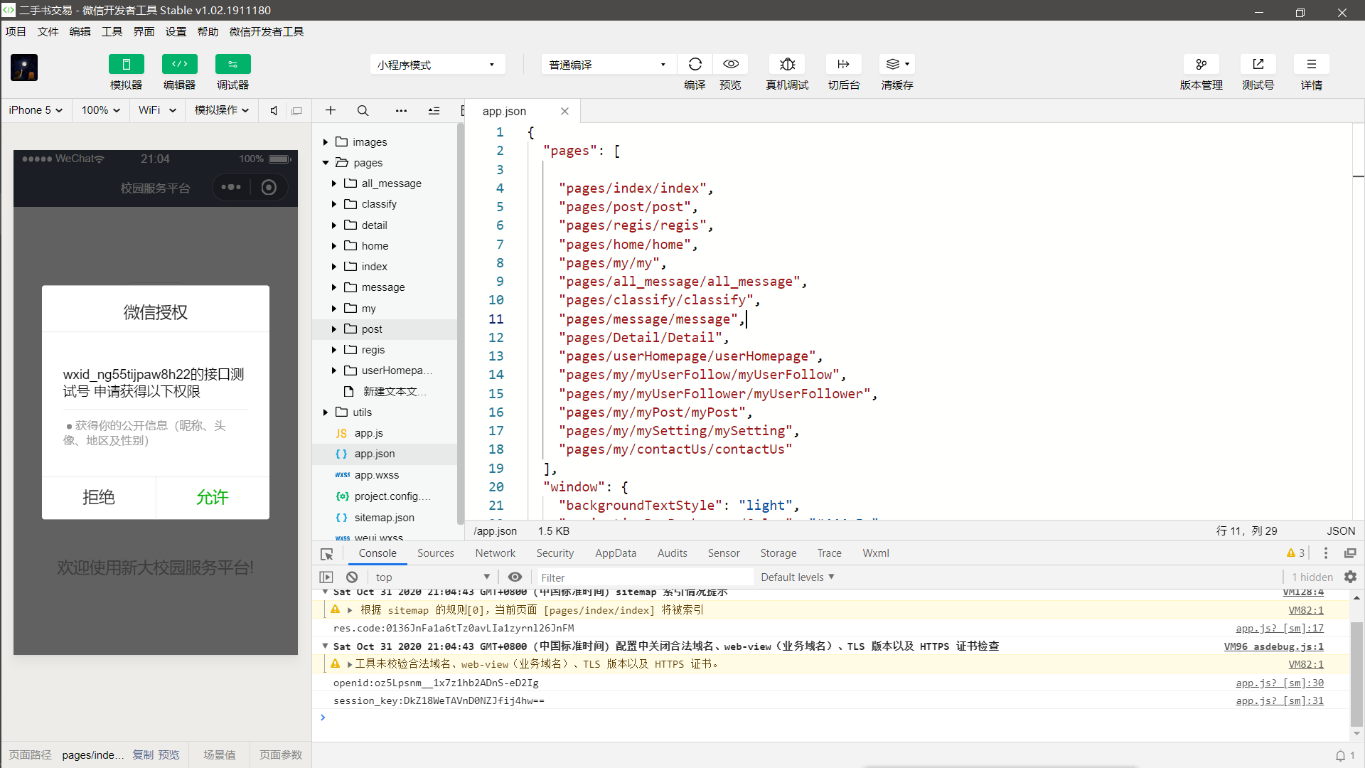
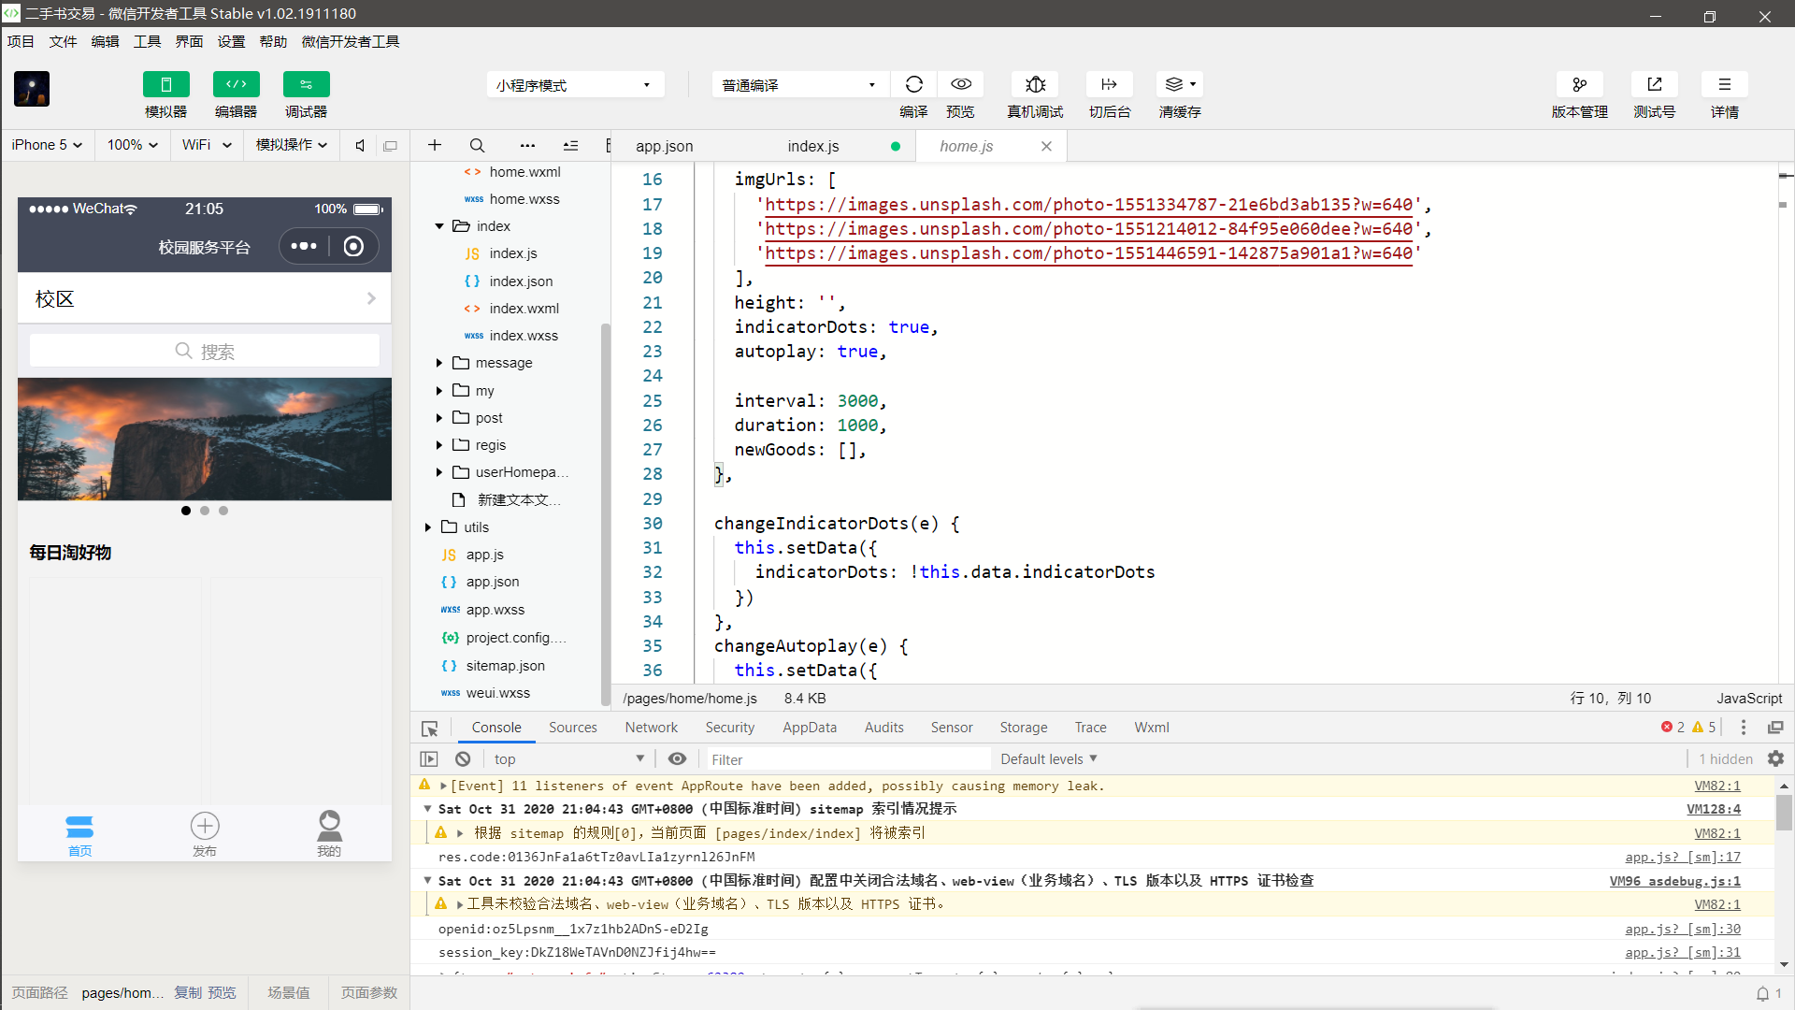
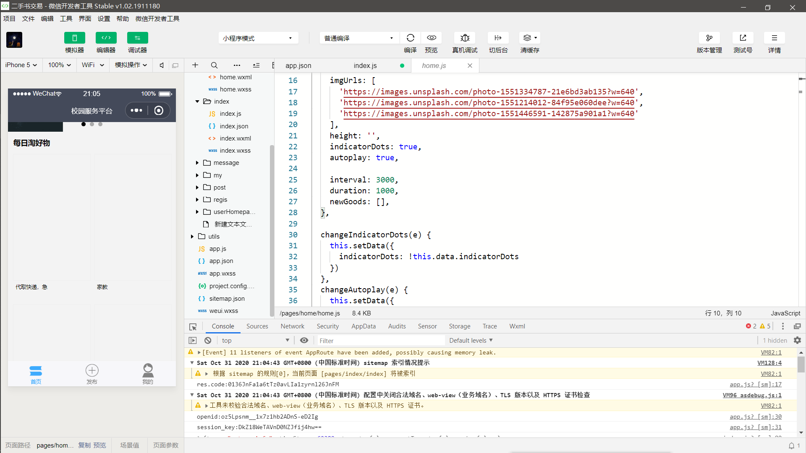
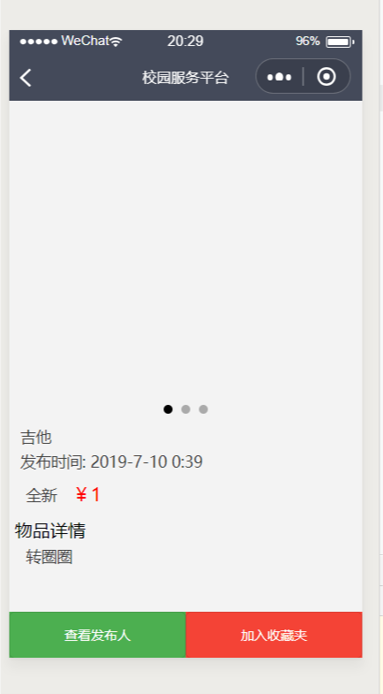
部分成果图展示
登录界面
主小程序页界面
商品详情界面

Slide 19
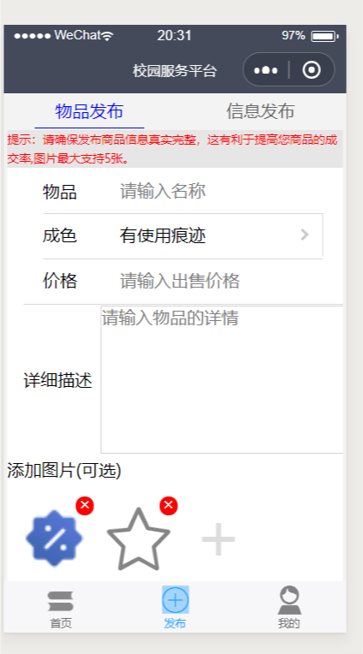
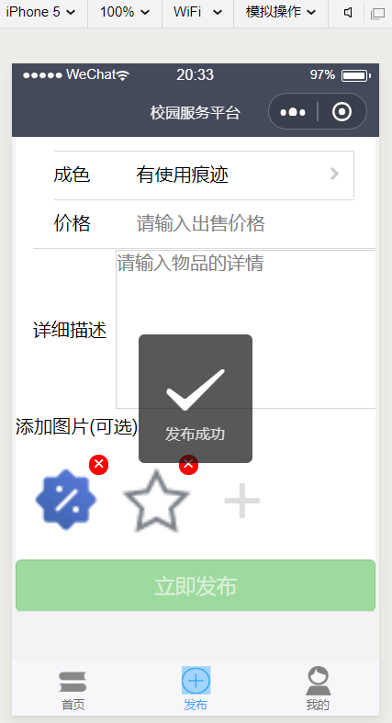
部分成果图展示
发布商品或信息界面
成功界面

Slide 20
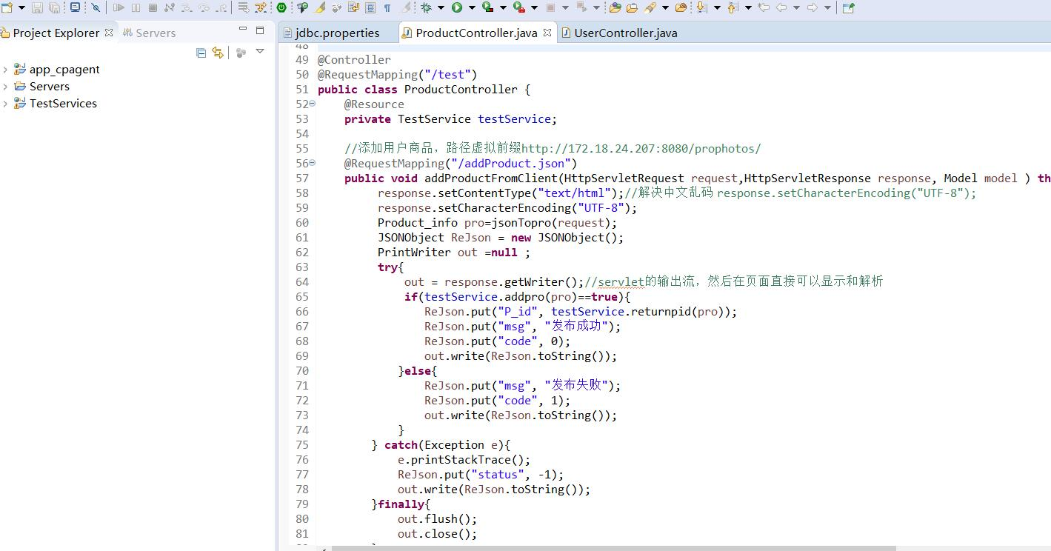
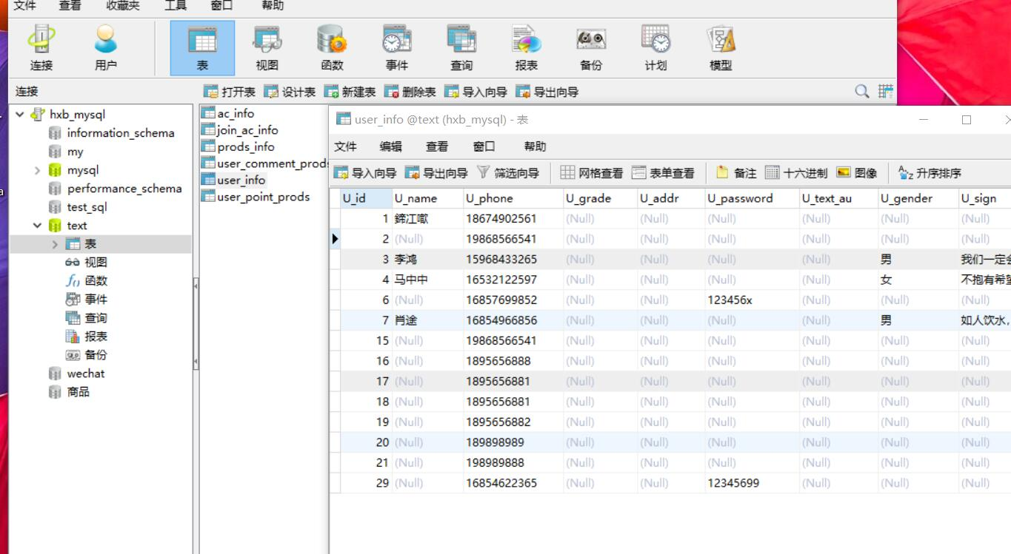
部分成果图展示
数据库表可视化界面
后端添加商品功能

Slide 21
04
解决方案及总结
遇到的问题
后期规划

Slide 22


遇到的问题
1
APP与小程序端与远程服务器的测试未全部通过
APP端在进行测试过程中，对于图片信息交互存在一定的问题，APP端的UI界面需要继续优化，通信的参数也需要进一步修正。
2
后端对于图片或文件的路径问题未设计完善
将后台运行在远程服务器时，对于上传的商品或头像图片及文件进行接收及返回的地址未设计完善。

Slide 23
后期规划总结
优化后端
完善前端
项目结题
根据项目功能需求，完善后端功能设计，与前端请求达到统一。
继续优化前端UI设计，逻辑设计，根据后端返回参数设计合理接收代码。
项目前端和后端测试通过，撰写结题报告，项目结题。
01
02
03

Slide 24
谢谢聆听 请多指教
Please add your text content here, copy your text, paste here, and select only the text. Please add your text content here, copy your text, paste here, and select only the text.
答辩人：马千里
导师：于迎霞

